Slide 1
Психолого – педагогическое сопровождение Внеурочной Деятельности
Проект разработан и внедряется
совместно психологической службой школы:
Серафимович И.В.,
Баранова Ю.Г.,
Куликова С.Ю.

Slide 2
Внеурочная работа
Оценка эффективности и удовлетворенности детей и родителей (экспертиза и мониторинг)
Социальное направление внеурочной деятельности: тренинги, развивающие занятия (коррекция и развитие)
Разработка модели внеурочной деятельности в школе (проектирование)

Slide 3
Проект мониторинга включает три составляющих:
Информационные буклеты для родителей обучающихся по различным формам внеурочной работы в школе
Социально-психологическая тетрадь для мониторинга эффективности внеурочной деятельности
Анкеты и интервью для всех участников ОП по вопросам удовлетворенности ВД

Slide 4
Мониторинг
Педагогов школы
Выявление трудностей, связанных с проведением занятий
Удовлетворенность деятельностью
Родителей обучающихся
По выбору направлений внеурочной деятельности
Удовлетворенностью деятельностью
Обучающихся 1-6 класс
Интересы и потребности направлений ВД
Удовлетворенность ВД

Slide 5
Социально-психологическая тетрадь для мониторинга эффективности внеурочной деятельности

Slide 6
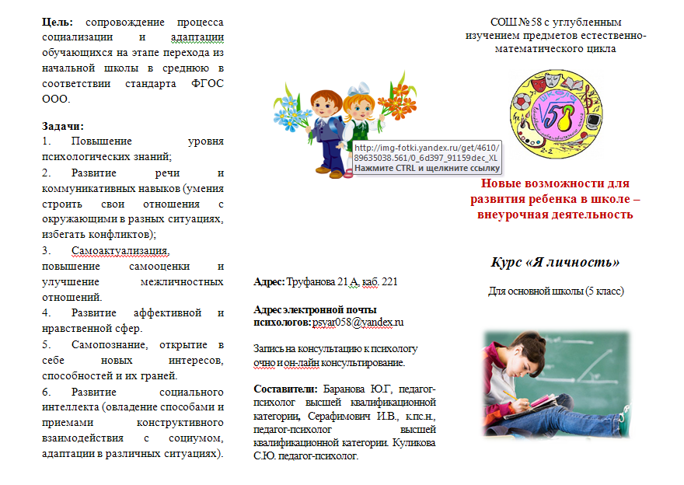
Программы социальной направленности «Я личность!» 1-6 класс

Slide 7
